Slide 1


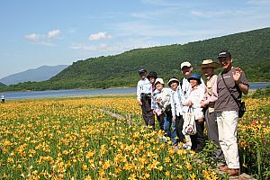
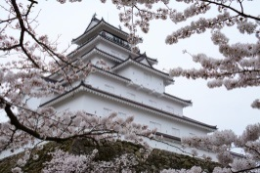
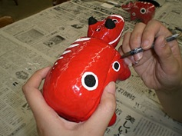
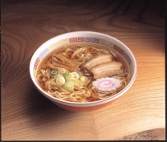
アウトドア体験プログラムと会津・喜多方班別研修
（１泊２日でのアレンジも可）【福島県】
出発地：各地
日次 | 行 程 | 宿泊
1 | 各地＝＝野口英世記念館＝＝（80分）＝＝雄国沼湿原散策（雨天時は磐梯山噴火記念館）＝＝ ＝＝（70分）＝＝会津藩校日新館＝＝（25分）＝＝会津エリア泊 | 福島県 会津エリア
2 | 宿泊地＝＝（15分）＝＝会津若松市内歴史学習（鶴ヶ城・飯盛山・赤べこの絵付け体験他 班別研修）＝＝ ＝＝（15分）＝＝会津エリア泊 | 福島県 会津エリア
3 | 宿泊地＝＝（39分）＝＝蔵のまち喜多方市内自主研修（昼食ラーメン、班毎の自主研修）＝＝各地
東北ルートマップ
野口英世記念館
雄国沼
喜多方市
会津藩校日新館
東山温泉
鶴ヶ城
（凡例） ・・・：徒歩 ■□■□：JR ＝＝＝：バス ～～～：船舶 －－－：航空機
雄国沼湿原散策
鶴ヶ城
赤べこ絵付け体験
喜多方ラーメン
登山と違いピーク（頂上）を目指すのではなく、起伏の少ない裏磐梯らしい風景を楽しみます。
戊辰戦争が歴史の転換点に大きく関わったことを知ることによって、歴史の出来事を体系的にとらえる力や歴史的事件の因果関係を考える力を養います。
張り子赤べこは会津の代表的な民芸品。赤べこの製造元会津の伝統玩具「赤べこ」をあなたの手で作る貴重な体験と楽しい思い出づくりを提供しています。
澄んだ水と醸造のまち喜多方産の醤油や味噌を使ったコクのあるスープと太いちぢれ麺が特徴。一部店舗では朝から食べられる「朝ラー」も提供しています。

